Slide 1
Разрушенные храмы нашего города/региона.
Выполнила ученица 9 «А» класса
Митина Мария

Slide 2
Богоявленский храм близ села Большое Ляхово (Рязанская область)
Это Богоявленская церковь бывшего Богоявленского погоста в Ермишинском районе Рязанской области.

Slide 3
До революции в этом месте было торговое село Богоявление. Здесь регулярно проходила богатая ярмарка. В конце 18 века на средства купцов были собраны средства для строительства уникального храма. Церковь относительно новая. В 1911 году в ней проводились окончательные отделочные работы.
С приходом красных село сильно пострадало. Жители оказали жестокое сопротивление новому режиму и репрессии со стороны советской власти не заставили себя ждать. Богатое село было стерто с лица земли.

Slide 4
Силовой каркас храма претерпел необратимые изменения. Теперь даже чудо не позволит восстановить былое величие. Маковка главного купола вот-вот рухнет на землю.

Slide 5
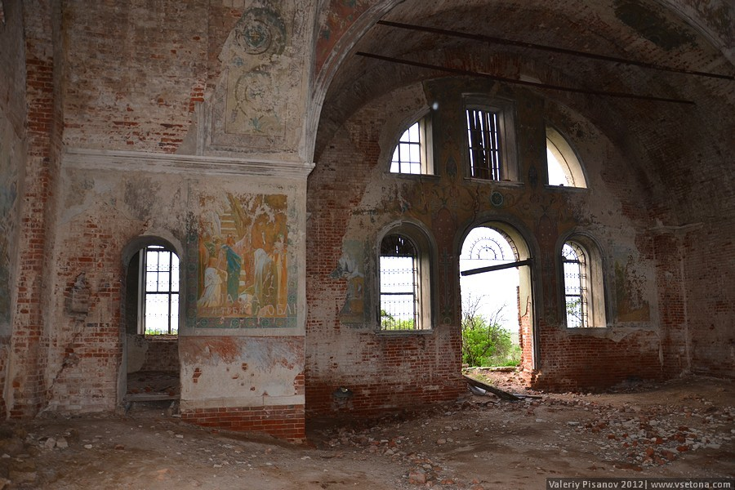
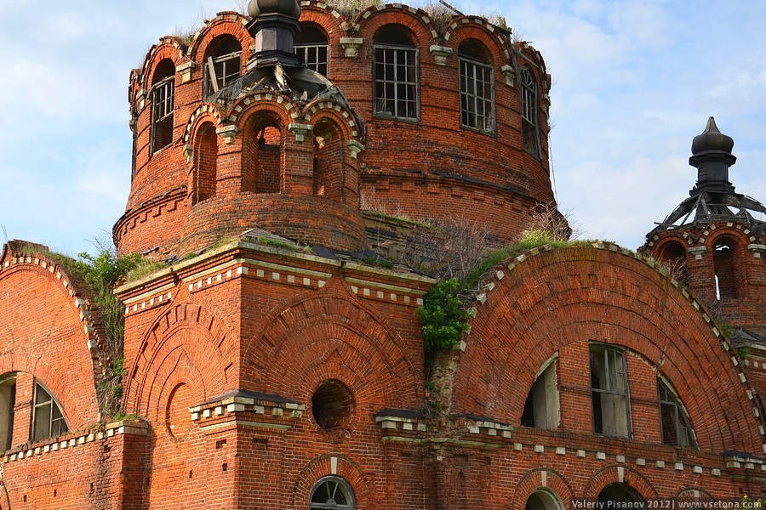
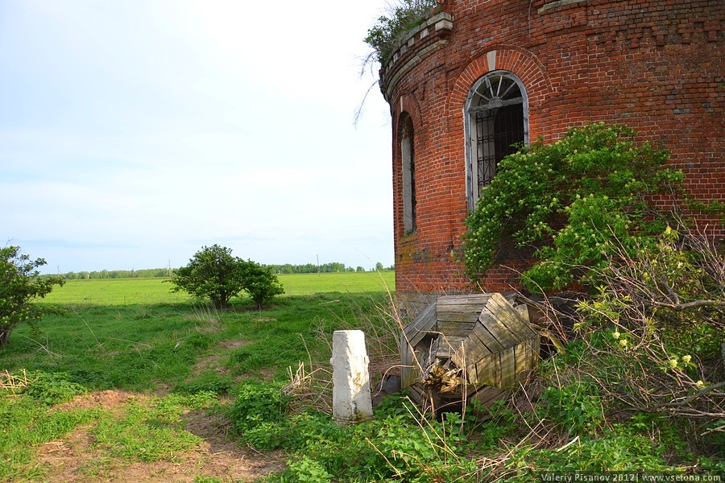

Slide 6
Церковь Рождества Богородицы. Перевлес.
Эту величественную церковь строили 15 лет, с 1824 по 1839 гг. Архитектуру когда-то назвали «застывшей музыкой».
«При взгляде на храм с юга или северо-востока все его колонны – портиков, апсиды и ротонды – образуют мощную систему ритмических вертикалей, к которым присоединяются колонны колокольни. Такое поистине «органное звучание» колоннад делает церковь уникальной» (Г.К. Вагнер, искусствовед).

Slide 7
Колокольня не просто одна из самых высоких, но и не имеющая аналогов в русской архитектуре: пять цилиндрических ярусов, стоящих на четверике, с вынесенной на третий ярус колоннадой.
В XIX веке село Перевлес было крупнейшим торговым пунктом всей губернии. Из южных уездов сюда везли хлеб: Перевлес был крайней точкой, куда по Проне могли подниматься суда. Отсюда баржи везли зерно в Москву и Нижний Новгород, тамошние цены на хлеб определял Перевлес! Население села жило не столько хлебопашеством, сколько за счет сдачи внаём амбаров под засыпку зерна. Кроме того, через Перевлес проходила большая дорога из Пронска на Спасск и Шацк; берега Прони соединял мост.

Slide 8
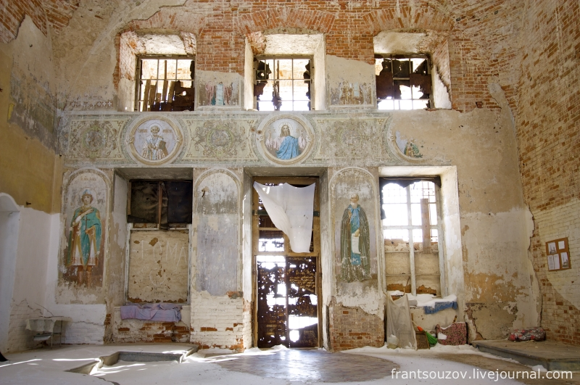
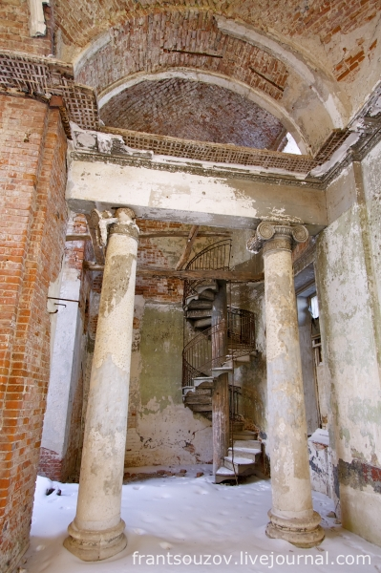

Slide 9
Введенский храм в селе ПЁТ.
Введенская церковь была возведена в начале XX века в характерном для того времени стиле эклектики: в грандиозном строении без труда угадываются элементы модерна и неорусского стиля. К сожалению, духовный центр села Пёт недолго радовал его жителей налаженной приходской жизнью и звоном колоколов.
После революции храм стали использовать в качестве подсобного помещения: в нем хранили и сельскохозяйственные орудия, и зерно, и даже – мясо. Так продолжалось многие годы, однако современные жители Рязанской области были не согласны мириться с подобным положением вещей.

Slide 10
Спасибо за внимание!

